Slide 1
Реализация интегрированного обучения через привлечение практикующих специалистов Докладчик: Черемшанова Наталья Геннадьевна, преподаватель общепрофессиональных дисциплин
КРАЕВОЕ ГОСУДАРСТВЕННОЕ АВТОНОМНОЕ
ПРОФЕССИОНАЛЬНОЕ ОБРАЗОВАТЕЛЬНОЕ УЧРЕЖДЕНИЕ
«ДАЛЬНЕВОСТОЧНЫЙ ТЕХНИЧЕСКИЙ КОЛЛЕДЖ»
г. Уссурийск
2018

Slide 2
Черемшанова Наталья Геннадьевна
Преподаватель кафедры экономических, социально-правовых и сервисных дисциплин КГА ПОУ «ДВТК».
Педагогический стаж – 20 лет

Slide 3
Урок с привлечением специалиста -
одна из форм организации урока, в условиях которого преподаватель
при изучении нового учебного материала, для связи теории с реальной практикой, привлекает специалиста (эксперта),
социального партнера.

Slide 4
Урок с привлечением специалиста направлен на формирование общих и профессиональных компетенций выпускника – способность понимать сущность и социальную значимость своей будущей профессии, проявлять к ней устойчивый интерес

Slide 5
Формы взаимодействия с практикующими специалистами в учебном процессе в рамках преподавания учебных дисциплин:
«Правовое обеспечение профессиональной деятельности»;
«Административное право»;
«Трудовое право»

Slide 6
Традиционная лекция с привлечением специалиста Преподаватель и специалист-практик излагают и объясняют учебный материал опираясь на свой опыт, а студенты слушают, формируют вопросы и в конце задают вопросы

Slide 7
Урок с привлечением специалиста Тема: «Трудовой договор»
Пономоренко Екатерина Васильевна
Государственный инспектор труда Госинспекции труда Приморского края

Slide 8
Урок с привлечением специалиста Тема: «Трудовой договор»
Пономоренко Екатерина Васильевна
Государственный инспектор труда Госинспекции труда Приморского края

Slide 9
Урок с привлечением специалиста Тема: «Трудовой договор»
Пономоренко Екатерина Васильевна
Государственный инспектор труда Госинспекции труда Приморского края

Slide 10
Урок с привлечением специалиста Тема: «Дисциплина труда»
Куклина Елена Ильинична
Начальник отдела кадров КГА ПОУ «ДВТК»

Slide 11
Урок решения проблемной ситуации с привлечением специалиста Специалист-практик предлагает решить проблемную ситуацию, а студенты – пути решения в конце организуется «круглый стол» с обсуждением возникших вопросов

Slide 12
Урок с привлечением специалиста Тема: «Пенсионное обеспечение РФ»
Сердюк Ольга Анатольевна
Начальник клиентской службы Пенсионного фонда РФ по УГО

Slide 13
Урок с привлечением специалиста Тема: «Пенсионное обеспечение РФ»
Сердюк Ольга Анатольевна
Начальник клиентской службы Пенсионного фонда РФ по УГО

Slide 14
Урок с привлечением специалиста Тема: «Заработная плата»
Пономоренко Екатерина Васильевна
Государственный инспектор труда Госинспекции труда Приморского края

Slide 15
Урок с привлечением специалиста Тема: «Заработная плата»
Пономоренко Екатерина Васильевна
Государственный инспектор труда Госинспекции труда Приморского края

Slide 16
Урок с привлечением специалиста Тема: «Заработная плата»
Пономоренко Екатерина Васильевна
Государственный инспектор труда Госинспекции труда Приморского края

Slide 17
Урок с привлечением специалиста Тема: «Трудовые споры»
Пономоренко Екатерина Васильевна
Государственный инспектор труда Госинспекции труда Приморского края

Slide 18
Урок с привлечением специалиста Тема: «Административная ответственность»
Задворная Марина Федоровна
Старший инспектор отделения исполнения административного законодательства ОМВД России по приморскому краю по г. Уссурийску

Slide 19
Урок с привлечением специалиста Тема: «Административное правонарушение»
Задворная Марина Федоровна
Старший инспектор отделения исполнения административного законодательства ОМВД России по приморскому краю по г. Уссурийску

Slide 20
Урок с привлечением специалиста Тема: «Административное правонарушение»
Задворная Марина Федоровна
Старший инспектор отделения исполнения административного законодательства ОМВД России по Приморскому краю по г. Уссурийску

Slide 21
Лекция визуализация с привлечением специалиста Специалист-практик использует наглядность (презентации, видеоролики, бланки документов на бумажном носителе), а студенты – преобразовывают эту информацию в визуальную форму (логическую схему)

Slide 22
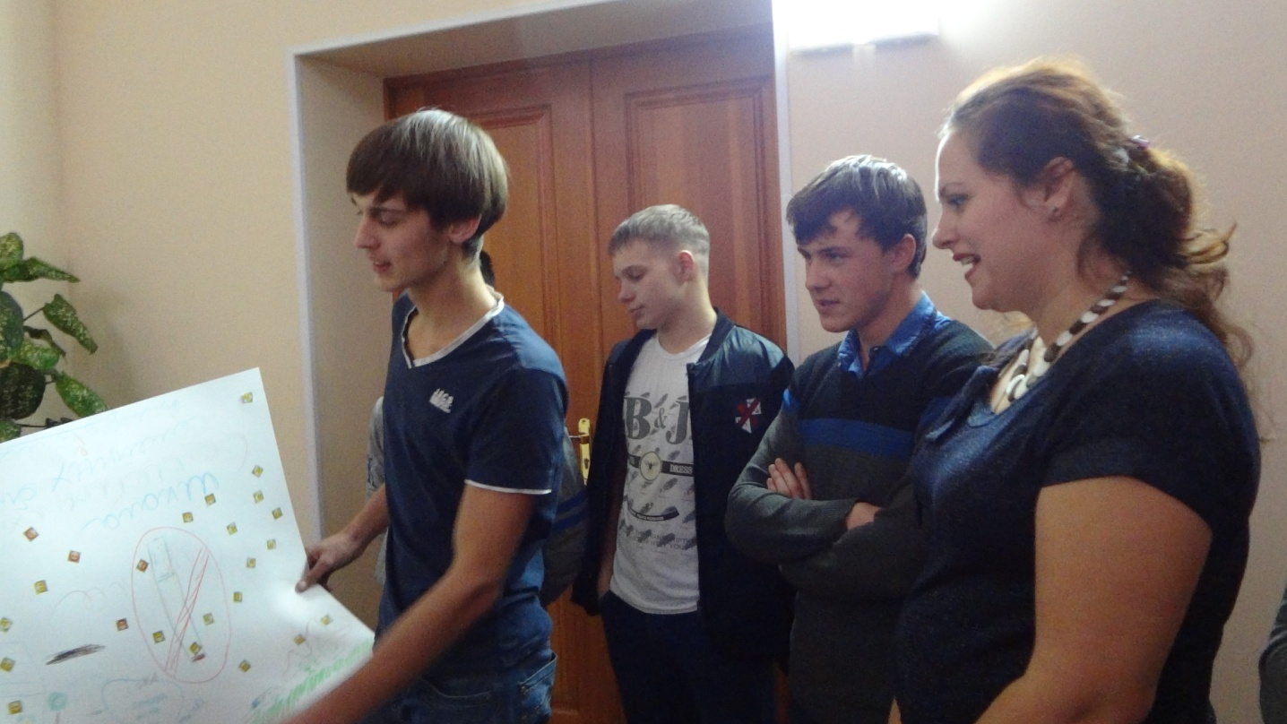
Урок с привлечением специалиста Тема: «Социальное обеспечение РФ»
Специалист отделения социально, социально-медицинского обслуживания на дому КГА УСО «ПЦСОН»

Slide 23
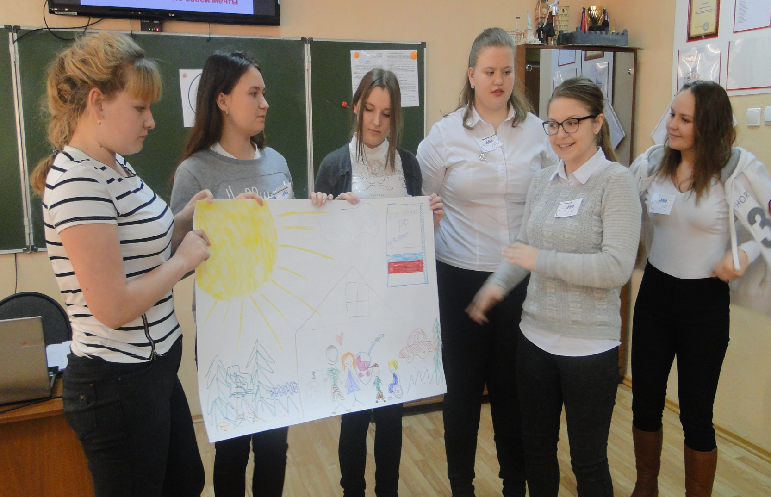
Урок с привлечением специалиста Тема: «Социальное обеспечение РФ»
Специалист отделения социально, социально-медицинского обслуживания на дому КГА УСО «ПЦСОН»

Slide 24
Урок – экскурсия с привлечением практикующего специалиста Специалист-практик проводит экскурсию по объекту. Студенты закрепляют теоретические знания, задают вопросы, отвечают на вопросы специалиста. Специалист в конце экскурсии отмечает лучших студентов и поощряет благодарностью

Slide 25
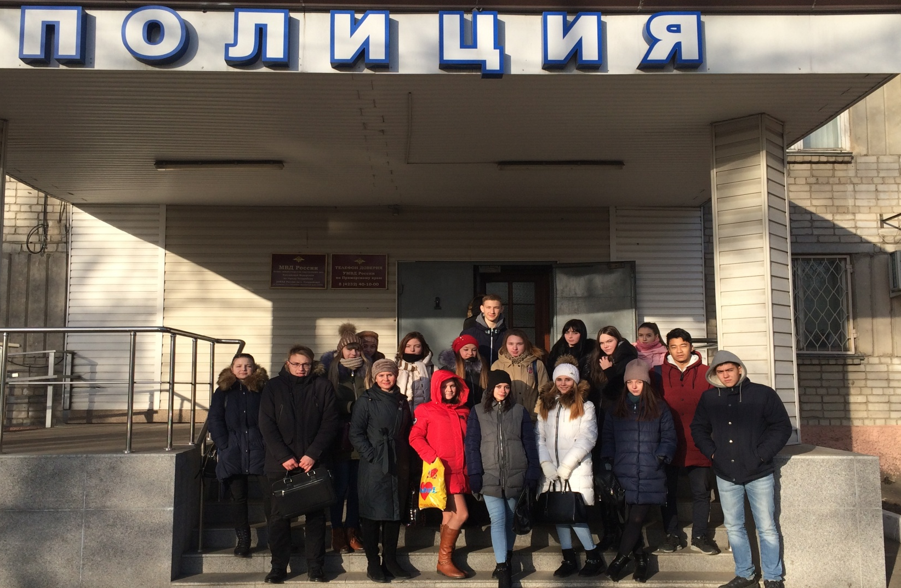
Урок экскурсия с привлечением специалистов Тема: «Производство по делам об административных правонарушениях»

Slide 26
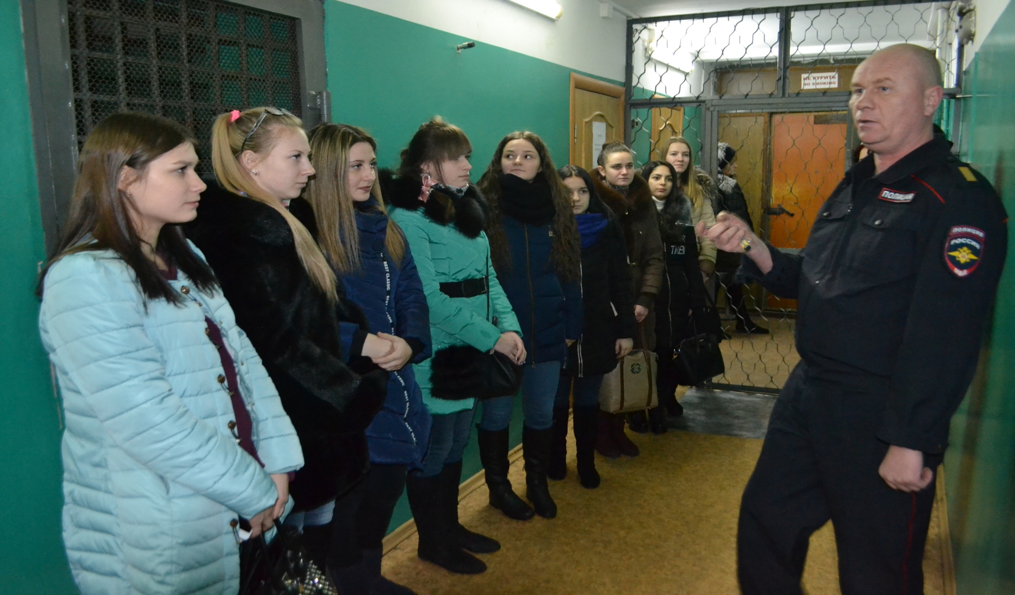
Урок экскурсия с привлечением специалистов Тема: «Производство по делам об административных правонарушениях»

Slide 27
Урок экскурсия с привлечением специалистов Тема: «Производство по делам об административных правонарушениях»

Slide 28
Урок экскурсия с привлечением специалистов Тема: «Производство по делам об административных правонарушениях»

Slide 29
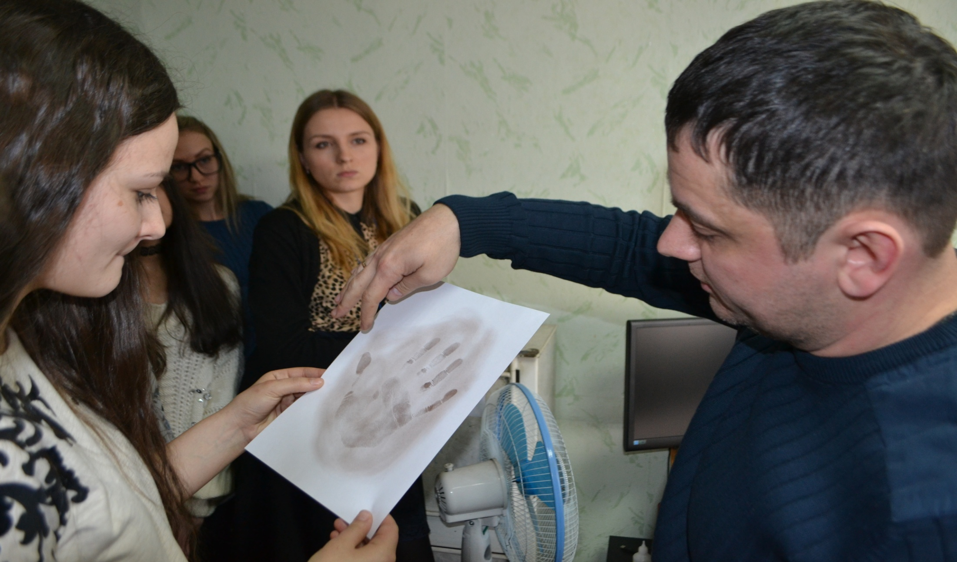
Урок экскурсия с привлечением специалистов Тема: «Производство по делам об административных правонарушениях»

Slide 30
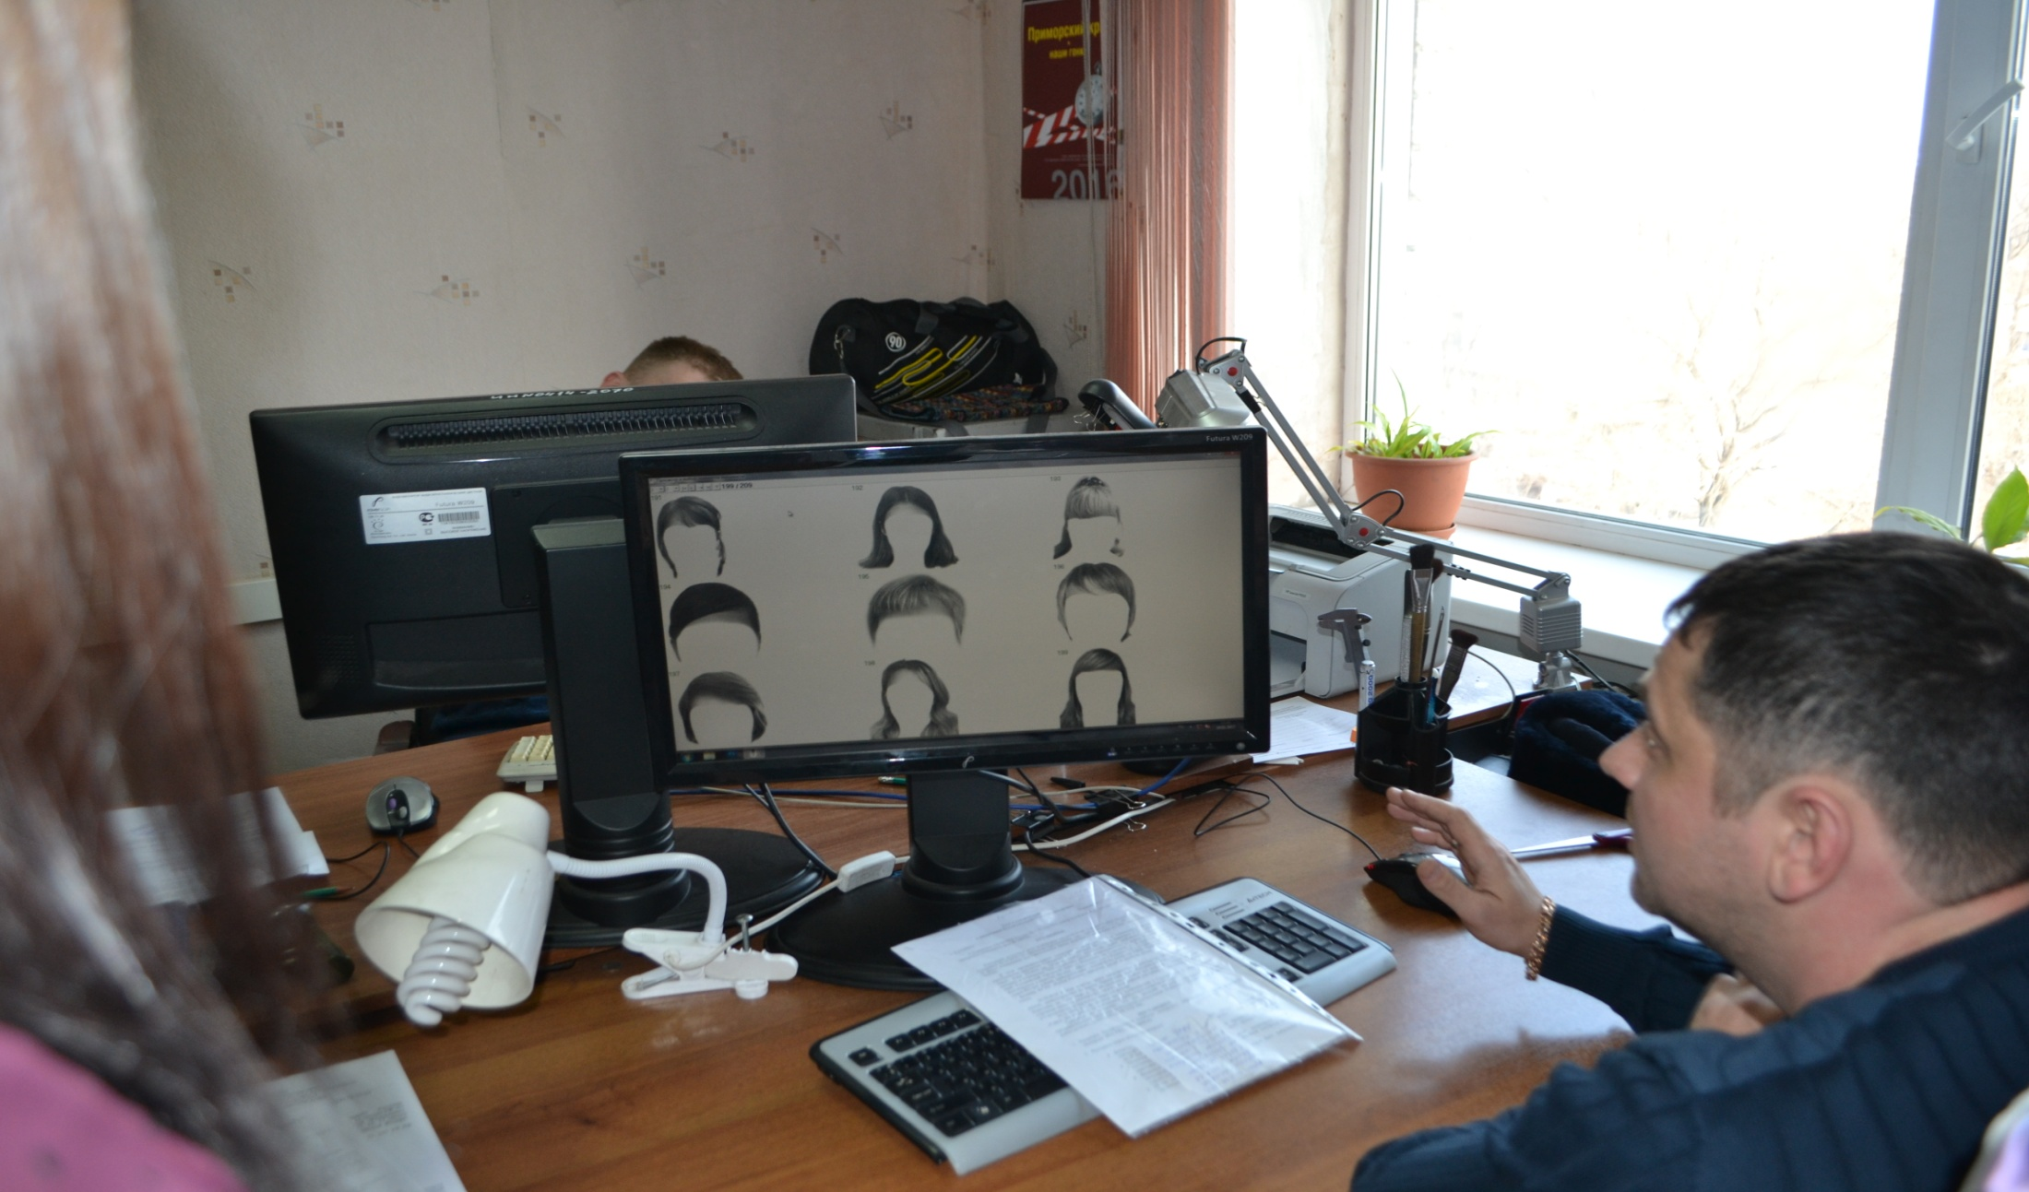
Урок экскурсия с привлечением специалистов Тема: «Производство по делам об административных правонарушениях»

Slide 31
Урок с экспертной оценкой практикующего специалиста Специалист-практик оценивает профессионализм студентов-докладчиков, письменные работы, отмечает лучших и поощряет

Slide 32
Урок с привлечением специалиста Тема: «Предпринимательский договор»
Мартыненко Елена Владимировна
Управляющая операционным офисом Уссурийский
Дальневосточного филиала ОАО «Промсвязьбанк»

Slide 33
Урок с привлечением специалиста Тема: «Предпринимательский договор»
Мартыненко Елена Владимировна
Управляющая операционным офисом Уссурийский
Дальневосточного филиала ОАО «Промсвязьбанк»

Slide 34
Урок с привлечением специалиста Тема: «Предпринимательский договор»
Мартыненко Елена Владимировна
Управляющая операционным офисом Уссурийский
Дальневосточного филиала ОАО «Промсвязьбанк»

Slide 35
Урок с привлечением специалиста Тема: «Предпринимательский договор»
Мартыненко Елена Владимировна
Управляющая операционным офисом Уссурийский
Дальневосточного филиала ОАО «Промсвязьбанк»

Slide 36
Интегрированный урок – деловая игра по «Административному праву»

Slide 37
Интегрированный урок – деловая игра по «Административному праву»

Slide 38
Интегрированный урок – деловая игра по «Административному праву»

Slide 39
Благодарю за внимание!

